Slide 1



Акселерационная
программа СПБГУ

Slide 2
Система оценки пропускной способности дорог в улично-дорожных сетях
«Свободные дороги -2035»
Программное обеспечение для транспортной отрасли.

Slide 3
ПРОБЛЕМА
Непрерывный рост городов и количества личного транспорта усугубляет ситуацию на дорогах, что приводит к необходимости оперативного управления транспортными процессами.

Slide 4






ПРОБЛЕМА
Название раздела
Точность прогнозирования
Высокие расходы
Загруженность дорог
Подзадача в тендерах
2

Slide 5




ПРОБЛЕМА. АКТУАЛЬНОСТЬ.
Название раздела
Количество тендеров в год:
Примеры государственных тендеров:
3

Slide 6
РЕШЕНИЕ
Разработка и внедрение алгоритма и системы оценивания пропускной способности дорог на основе метода Volume-Delay function и данных, полученных с помощью анализа записей с камер видеонаблюдения путем использования методов компьютерного зрения.

Slide 7
Название раздела
Описание решения/продукт
Разработанное программное обеспечение включает в себя:
Технологию/алгоритм по определению скорости транспортных средств в потоке и измеряющий их время прохождения участка дороги, реализованный на основе нейронных сетей и компьютерного зрения.
Реализованный метод Volume-Delay Function, отвечающий за оценку пропускной способности участка дороги по полученным данным.
4

Slide 8



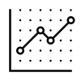
Название раздела
Технология
видеопоток
Алгоритмы компьютерного зрения
Volume-Delay Function method
Данные о пропускной способности дорог
5

Slide 9
Название раздела
Актуальность
6

Slide 10
~77 млрд рублей
Было потрачено государством за последние 4 года на развитие дорожной сферы. Наша технология позволяет рационализировать затраты в дорожной сфере.

Slide 11
Название раздела
Преимущества
1.
Новый для России и ближнего зарубежья метод оценки пропускной способности дорог
2.
Комбинация двух востребованных технологий
3.
Повышенная точность прогнозов
4.
Уменьшение затрат
8

Slide 12
Название раздела
Конкуренты
Компании | Эффективность прогноза | Эффективность прогноза для загруженных мегаполисов
Свободные дороги – 2035(мы) | 90% | 80%
Государственная компания «Автодор» | 80% | 60%
Титул - 2005 | 80% | 60%
IndorRoad | 80% | 60%
Топоматик Robur | 80% | 60%
AVEDEX | 80% | 60%
7
*метод дает неэффективные результаты при высокой загруженности дорог

Slide 13


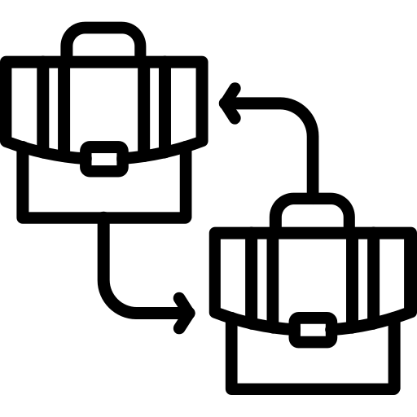
Название раздела
Целевая аудитория
B2B компании
B2G
Комитеты транспорта, государственные организации
Страны ближнего зарубежья
6

Slide 14


Название раздела
Модель монетизации
Лицензия с ежегодным продлением.
Внутренние единицы
8

Slide 15

Команда
Название раздела
Юрьевцева Полина Николаевна
студентка 3 курса СПбГУ факультета ПМ-ПУ,
кафедра МТЭР
Шарашева Надежда Ильдаровна
студентка 3 курса СПбГУ
факультета ПМ-ПУ,
кафедра МТЭР
9

Slide 16


Контакты
Название раздела
Юрьевцева Полина Николаевна
89829045865
polly_yupn@mail.com
10

